Slide 1
第3章 线性规划：应用及扩展
网络流问题的网络单纯形法与最小费用流的应用
整数线性规划

Slide 2
本节内容
网络流问题的描述与模型－基本概念
树解与基本解
  树解的定义与计算－基本概念
  树解与基本解的等价性－重点与难点
网络单纯形法－方法
  如何确定入弧和出弧
  如何更新树解
  如何求单纯形乘子和既约费用系数
整性定理及其应用－基本理论

Slide 3
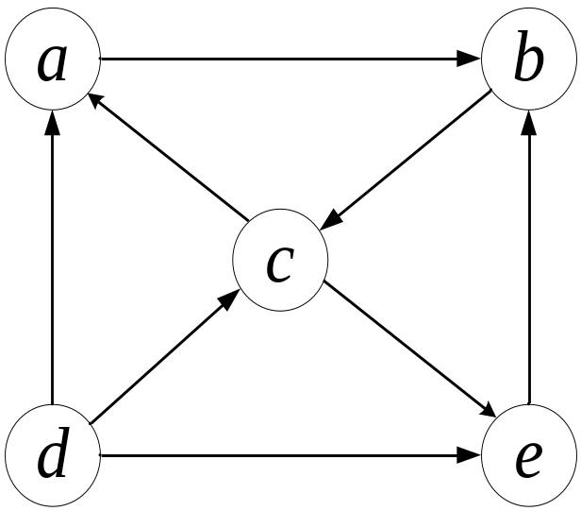




网络(图)
网络的基本元素：
－节点集(nodes)，设节点的个数为 m
－ 有向弧集(directed arcs)
是所有可能弧集 的子集
弧是有方向的：

Slide 4
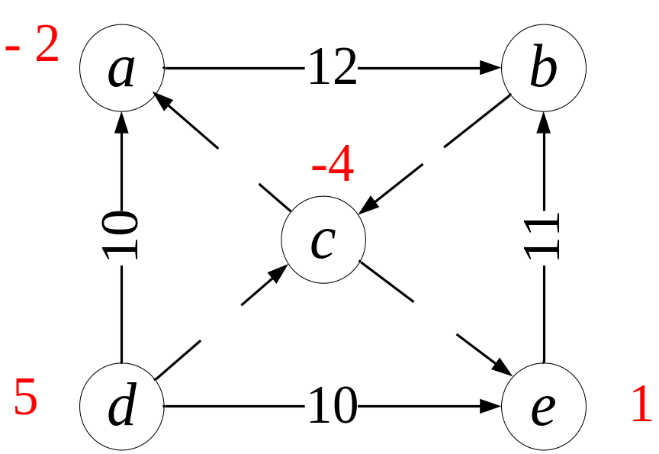




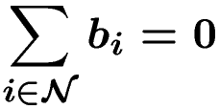
网络流 = 网络＋数据(运输网络)
, , 沿 沿弧 (i, j)
运输 1 单位物品的费用
，节点 i 的供给量
  注： 表示节点 i 是需求节点，需求量是
假定 I：
供需平衡，即
假定II：弧没有容量限制

Slide 5

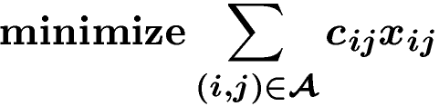


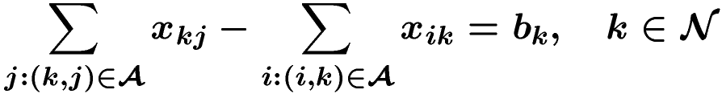
最小费用流问题
决策变量：
沿弧 (i, j) 运输物资的数量：
目标：
约束：
非负性：
流平衡(flow conservation)
outflow(k) – inflow(k) =supply(k) = -demand(k),

Slide 6
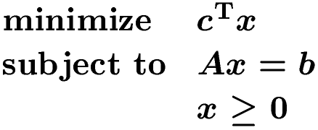
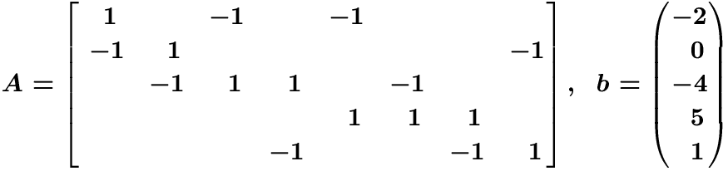
矩阵记号
开发矩阵A的结构！
其中：
注
A是点弧关联矩阵(node-arc incidence matrix)
A是稀疏的，且行相关(秩为m-1)

Slide 7
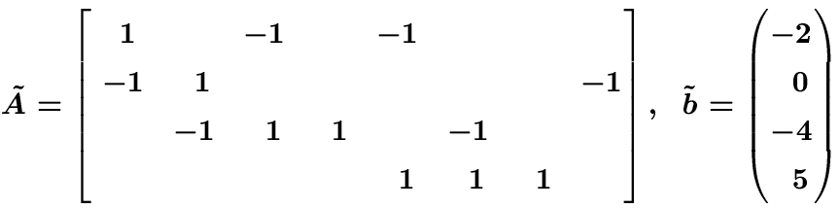
去掉冗余约束后的数据
理论上可以去掉任意一个等式约束！
基本解，基本可行解、对偶可行基本解
基本解 树解

Slide 8
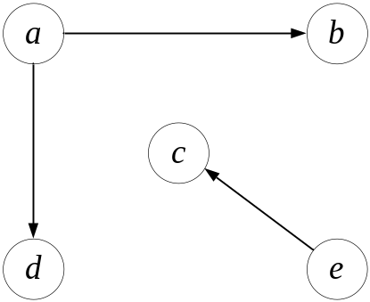
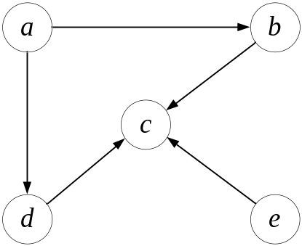
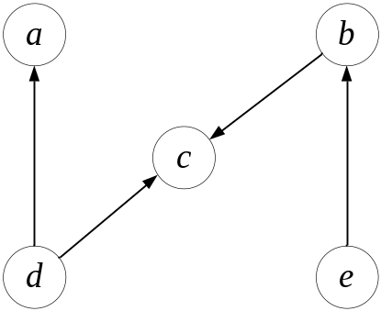
图的基本概念
连通和不连通 (connected vs. disconnected)
弧的头和尾((head vs. tail)
出度和入度(outdegree(Od)
vs. Indegree(Id))
源和宿(source vs. sink)
路(path)(没有方向)
圈和非圈 (cyclic vs. acyclic)
不连通
圈
连通、无圈

Slide 9




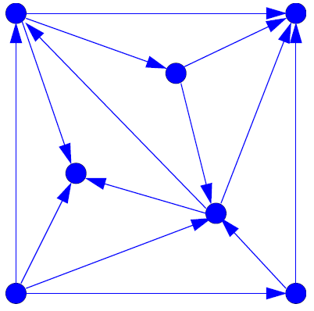
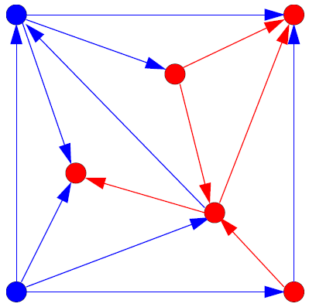
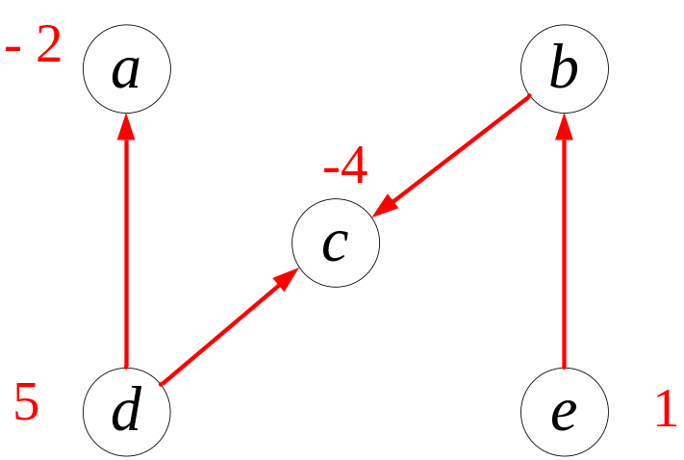

树与生成树(trees & spanning trees)
树 ＝ 连通的无圈网络
重要事实：m 个节点的树有 m-1 条弧.
如果 ，令
则 . 称 是 的子网络.
网 络
子网络
生成树－ 触及到每个节点的树，是节点集为 的子网络
表示生成树仅需给出属于树的弧集合，即树弧形成的集合 .

Slide 10

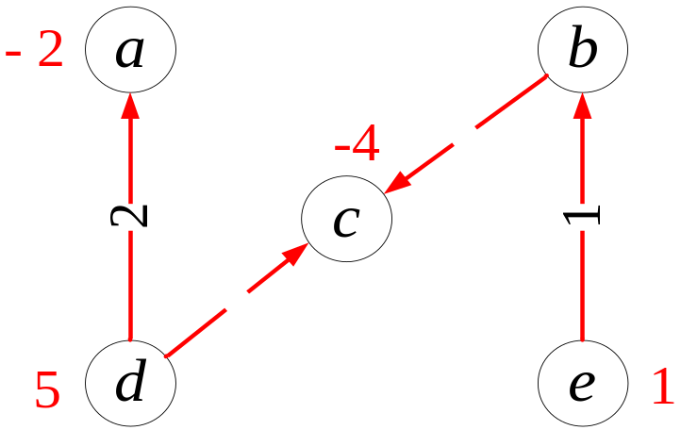
树解(tree solution)及其计算
给定生成树
(共有 m-1 条弧)
树解(tree solution)：
满足流平衡约束 Ax = b 且
树解的计算?
叶子节点:出度与入度之和为1的节点
首先固定一个根节点，比如 e
(任一节点均可作为根节点)
基于树型数据结构的实现：从
叶子节点开始, 逆向依次解流
平衡方程
线性代数解释

Slide 11



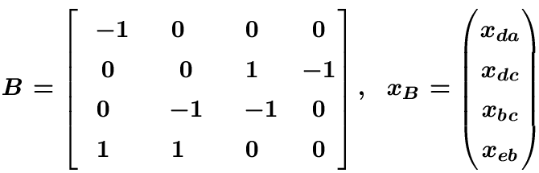
树解计算方式的线性代数解释
给定生成树
(共有 m-1 条弧)
a点流平衡：
d点流平衡：
c点流平衡：
b点流平衡：

Slide 12
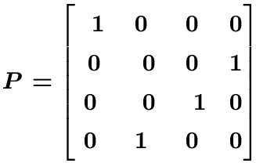

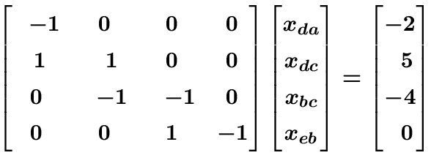
树解计算方式的代数理解 (续)
令
系数矩阵是上三角矩阵！
右前向后依次代入！
a点流平衡：
d点流平衡：
c点流平衡：
b点流平衡：

Slide 13


树解与基本解的关系
引理. 点弧关联矩阵 A 的秩是 m-1.
在生成树中，选择一个节点，删除与之对应的流平衡约束，并称之为根节点(root node);
记对应的关联矩阵和供给向量分别为 和
树解 基本解
定理 的 m-1 阶子方阵B是最小费用流问题的某个基本解对应的基当且仅当B的列对应的弧恰好是网络的一棵生成树.
定理’ 一个原始流是基本解当且仅当它是一个树解.
树弧 基变量，非树弧 非基变量

Slide 14
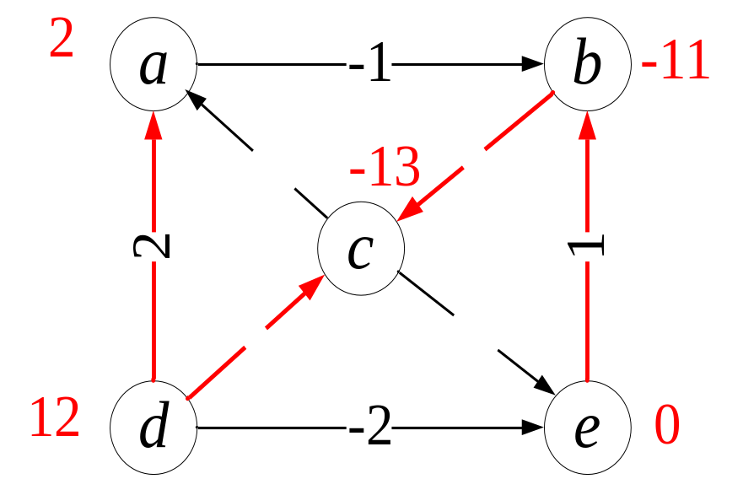
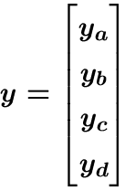


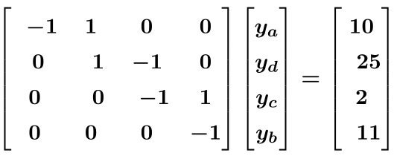

计算单纯形乘子(代数理解)
原始数据

Slide 15

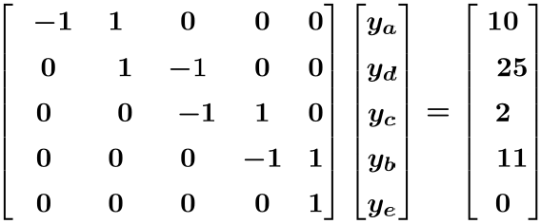
单纯形乘子计算方式的代数理解(续)
与根节点相对应！

Slide 16


树解－单纯形乘子与既约费用系数
迭代数据
从根节点开始，令 y_{m} = 0，沿着树弧利用
向外递归计算，可得到节点处的单纯形乘子(节点旁的数字)
原始数据
沿弧方向单纯形乘子减少c_{ij}，逆弧方向单纯形乘子增加c_{ij}.
利用 计算非树弧上的既约费用系数

Slide 17
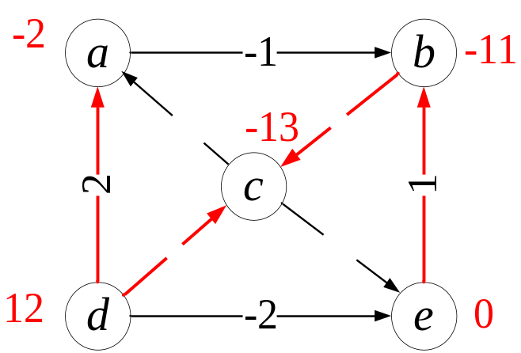
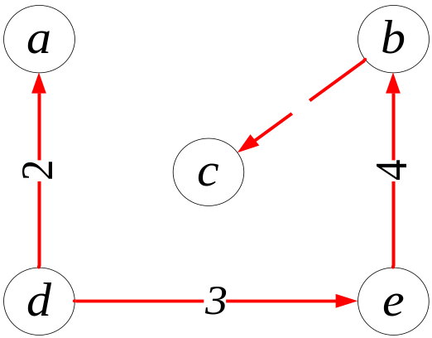
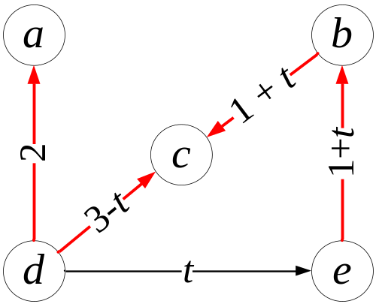

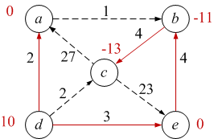
原始网络单纯形法－树解的更新
假设树解是原始可行的，即满足非负条件：
选取弧 (i, j) 使得既约费用系数
入弧选取规则：
出弧选取规则：
入弧为(d, e);
在圈中，与入弧的方向相反；
且在所有这样可能的弧中流最小.
树解的更新(*****)：
与出弧同方向的流值减去出弧上的流；
与出弧反方向的流值加上出弧上的流.
出弧为(d, c).

Slide 18
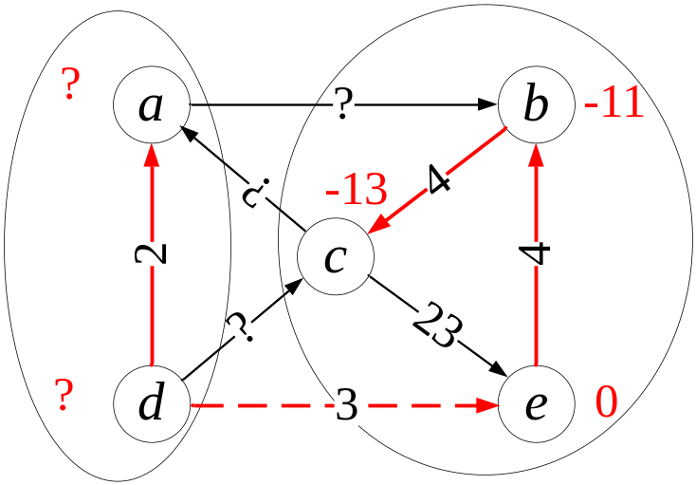
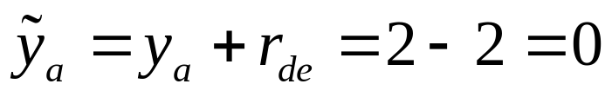
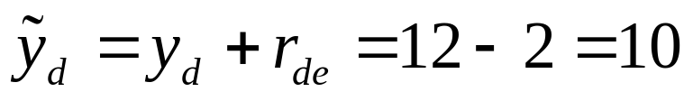
原始网络单纯形法－单纯形乘子的更新
新的树解去掉入弧，得两棵子树！
入弧从T₁指向T₀
T₁
T₀
单纯形乘子的更新规则：
含根节点的子树(T₀)上的节点的单纯形乘子保持不变
如果入弧从含根节点的子树指向含根节点的子树，则不含根节点的子树(T₁)上的节点的单纯形乘子减少入弧的原有既约费用系数；否则，这些单纯形乘子均增加入弧的原有既约费用系数

Slide 19
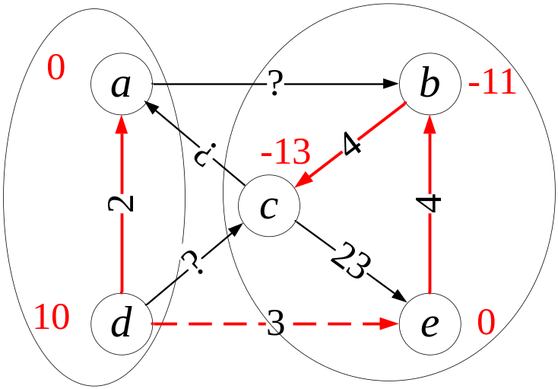
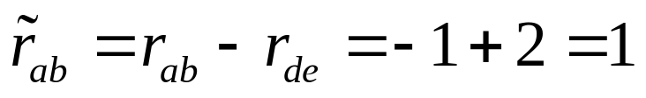
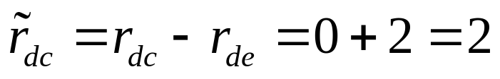
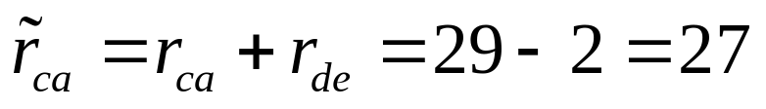
原始网络单纯形法－既约费用系数的更新
新的树解去掉入弧，得两棵子树！
与入弧同向桥接T₁和T₀
T₁
T₀
与入弧反向桥接T₁和T₀
最优树解！
相对费用系数的更新规则：
在同一子树内的非树弧上的既约费用系数保持不变
与入弧同向桥接两棵子树的非树弧的既约费用系数减去入弧的原有既约费用系数；
与入弧反向桥接两棵子树的非树弧的既约费用系数增加入弧的原有既约费用系数

Slide 20
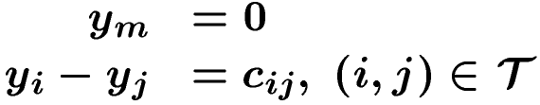
(用于无容量限制的)网络单纯形法：
Step 1. 从一个可行的树解开始，假设第 m 个节点是根节点.
Step 2. 计算单纯形乘子. 从根节点向叶子节点，依次求解方程
Step 3. 计算既约费用系数/相对费用系数：
如果它们全非负，当前树解是最优的；否则，选取弧
(i, j) 使得 ，称之为入弧.
Step 4. 确定出弧：入弧和出弧必形成一个圈. 如果圈中的所
有弧和入弧同向，则最优费用是 -∞，终止算法. 否
则，在与入弧反向的树弧中选一个流值最小的作为出弧.
Step 5. 转轴： 在当前树解中用入弧代替出弧，更新树解，得
新的树解. 转 Step2.

Slide 21
求解一般的最小费用流问题
法1
  改变原始问题的费用向量使得所给树解是对偶可行的；
  利用对偶网络单纯形法求解新问题，得到最优解；
  新问题的最优解是原始问题的可行树解；
  从此树解出发，利用原始网络单纯形法求解所给问题.
法2
  改变原始问题的供给向量使得所给树解是原始可行的；
  利用原始网络单纯形法求解新问题，得到最优解；
  新问题的最优解是原始问题的对偶可行树解；
  从此树解出发，利用对偶网络单纯形法求解所给问题.

Slide 22
整性定理(integrality theorem)
整性定理. 考虑无容量限制的网络流问题，
(i) 如果供给量 b_{i} 是整数，则每个基本可行解的分量是整数.
(ii) 如果费用系数 c_{ij} 是整数，则每个单纯形乘子是整数.
整数线性规划通常不易求解；
但是具有整性数据的最小费用流问题可用网络单纯形法求解！

Slide 23
最小费用流问题的特例和扩展
指派问题
运输问题
最小费用流问题
带增益的最小费用流问题
非线性最小费用流问题
最大流问题
多商品流问题
最短路问题
狭义模型
广义模型

Slide 24
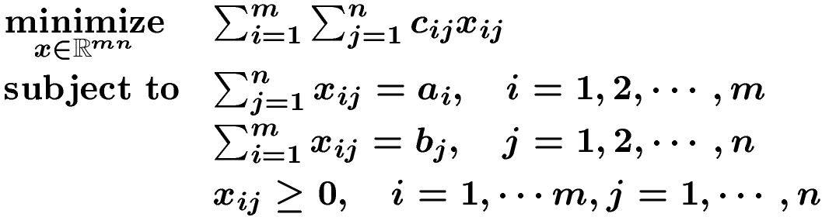
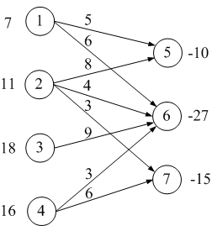
运输问题(transportation problem)
源(供给)节点
宿(需求)节点
每个节点是两种类型之一
二部/分图(bipartite)
每条弧满足：
尾是源节点
头是宿节点

Slide 25
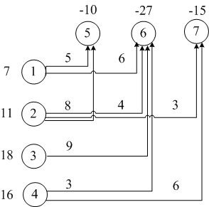
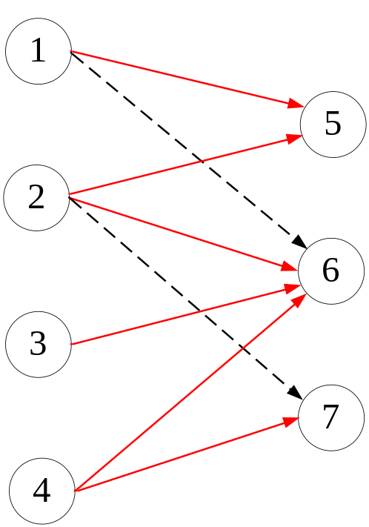







运输问题的表上作业法
需求量 供给量 | 10 | 27 | 15
7 | 5 | 6 | *
11 | 8 | 4 | 3
18 | * | 9 | *
16 | * | 3 | 6
这里选取节点1作为根节点
7 个节点 8 条弧！
7-1=6 个基变量(树弧)，
8-6=2 个非基变量(非树弧)

Slide 26







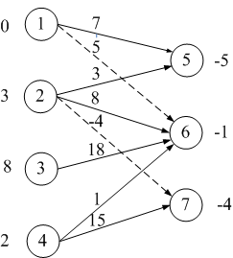
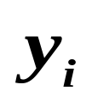




运输问题的表上作业法
对于图示树解，取节点1为根节点，
需求量 供给量 | 10 | 27 | 15
7 | 5 | 6 | *
11 | 8 | 4 | 3
18 | * | 9 | *
16 | * | 3 | 6
单纯形乘子
 | -5 | -1 | -4
0 | 7 | 5 | *
3 | 3 | 8 | -4
8 | * | 18 | *
2 | * | 1 | 15
数据表
运输表

Slide 27
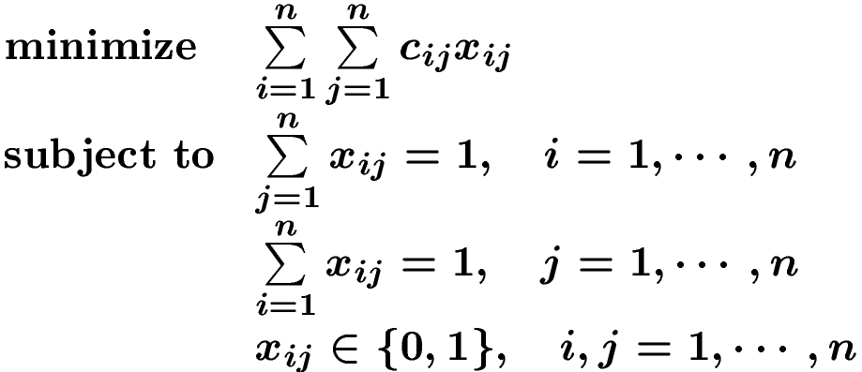
指派问题(assignment problem)
给定 n 个人和 n 项任务，第 i 个人完成任务 j 的费用是 c_{ij}
指派每个人去做且只做一项任务
每项任务只由一个人去完成
线性指派问题：p.2 例1.1.2；p.49，2.26
相对于二次指派问题(习题3.7)，称该问题为(线性)指派问题！

Slide 28
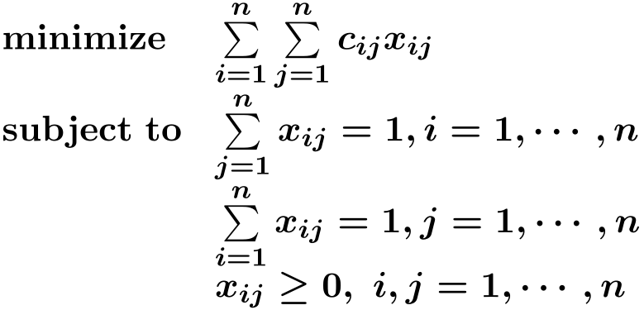
指派问题的松弛问题
忽略整数要求，得特殊的运输问题。
由整性定理，利用网络单纯形法求解松弛问题可得到指派问题的解！
严重退化！有 2n 个约束，且有2n-1个独立约束；但基本可行解只有 n 个非零元素！
比如n = 3， 一个BFS中，5个基变量有3个取1，其余2个是0.

Slide 29
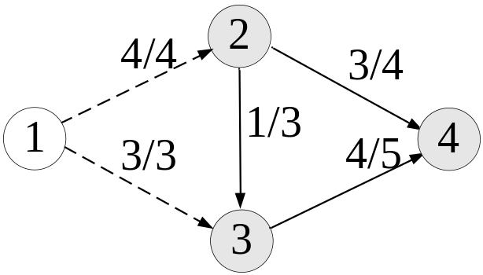




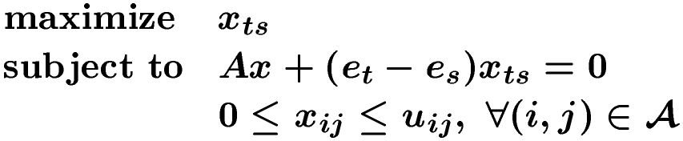
最大流问题(maximum flow problem)
网络 ，设 A 是点弧关联矩阵
弧的容量 (*****)
源 和宿 （s = 1, t = 4）
给定：
问题：求从 s 到 t 的最大可行流(将尽可能多的流从 s 推向 t)
反问题：设 s 为唯一的供给节点，t 为唯一的需求节点，其余为
中转节点，求节点 s 的最大可供给量.
添加人工弧 (t, s)，令
置其它弧的费用c_{ij} =0；置每个节点的需求量 b_{i} = 0
Ford-Fulkerson算法
最大流－最小割定理(√)

Slide 30
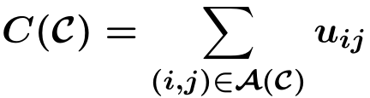





割及割的容量
s-t 割(cut):
割集(cut set):
有向图中去掉割集，则不存在从 s 到 t 的有向路；无向图中去掉割集，则不存在从 s 到 t 的路(即s 与 t 不连通)
割的容量(capacity)：
割集中弧的容量之和，即
例如
问题：如何求容量最小的割？

Slide 31

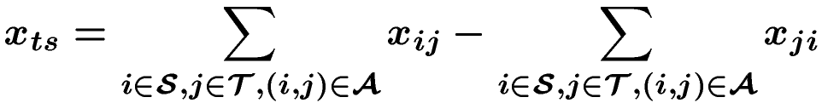

最大流－最小割定理(Max-Flow Min-Cut Theorem)
定理 在任一网络中，最大流的流量等于最小割的容量.
该结论由Ford与Fulkerson于1956年发现，是图论和网络流中的最重要结论之一!
弱对偶
由流平衡条件，得

Slide 32


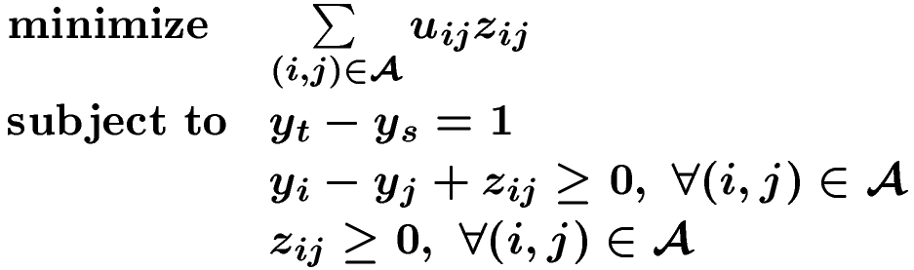




最大流－最小割定理的证明
设
是最大流问题的解
设
是对偶问题的解
令
易验证 是一个s – t 割，且

Slide 33

最短路问题(shortest path problem)
给定：
网络：
费用/权重/距离：
根节点(home or root)：
问题：确定从 每一个节点出发到根节点的(有向)最短路
2
根节点 5：
1→3 →5：5
2→5： 5
3→5： 1
4→3 →5：3
7
5
1
1
4
3
1
5
5
2
4
4

Slide 34
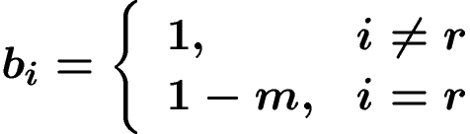

最短路的网络流问题表述
令
求解最小费用网络流问题，得解及对偶问题的解 y*
由最优树弧得到从 i 到 r 的最短路
最短路的长度为
2
7
5
1
1
4
3
1
5
5
2
4
4

Slide 35

动态规划(dynamic programming)
令 v_{i} = 从节点 i 到根节点 r 的最短时间
以下算法中使用的记号：
在网络文献中称为标号(label);
在动态规划的文献中称为值(value).
Bellman方程、动态规划原理/最优性原理
最优化原理(最优子结构性质)：一个最优化策略具有这样的性质，不论过去状态和决策如何，对前面的决策所形成的状态而言，余下的诸决策必须构成最优策略。简而言之，一个最优策略的子策略总是最优的。

Slide 36


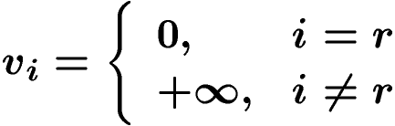




标号设置算法(label setting algorithm)
Dijkstra算法，1959年，适用于弧的费用非负的问题
原理：每次新扩展一个标号最小的节点，并更新与其相邻的点的距离。
是已完成的节点集(已经确定了标号的节点集)
是 在 i 之后要访问的节点
记号：
Dijkstra算法：
初始化：
迭代：
－当还有未完成的节点时，选择 v_{i} 最小的节点, 记为 j.
将 j 添加到已完成节点集
－ 对每个未完成的节点 i ，且有弧(i, j)将 i 和 j 连接起来：
如果 置
Notes:
当所有边权都为正时，由于不会存在一个距离更短的没扩展过的点，所以这个点的距离永远不会再被改变，因而保证了算法的正确性。

Slide 37
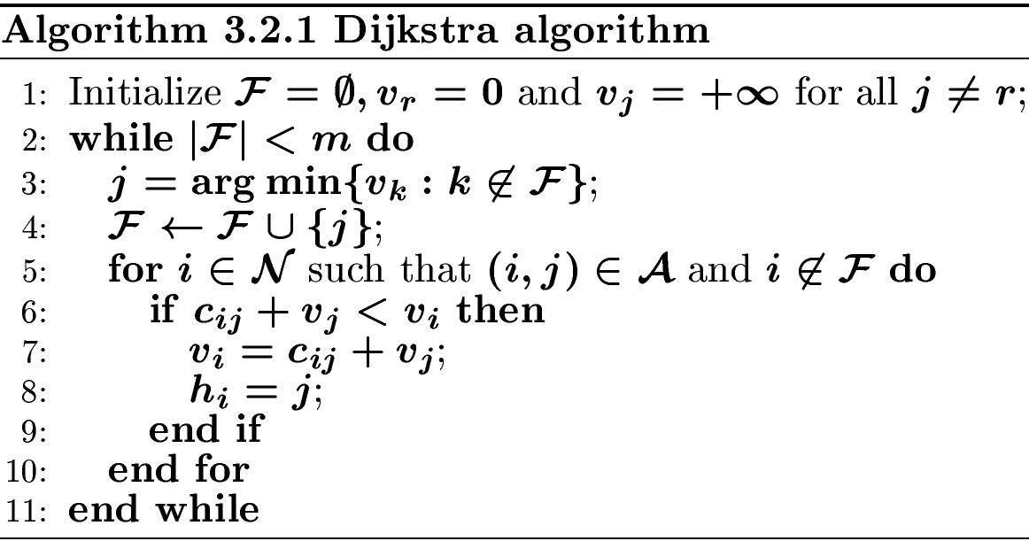
Dijkstra 算法
2
根节点 5：
1→3 →5：5
2→5： 5
3→5： 1
4→3 →5：3
7
5
1
1
4
3
1
5
5
2
4
4

Slide 38
动态规划(dynamic programming)
是运筹学的一个分支，是求解最优决策过程(decision process) 的数学方法。
20世纪50年代初美国数学家R.E.Bellman等人在研究多阶段决策过程(multistep decision process)的优化问题时，提出了著名的最优性原理(principle of optimality)，把多阶段过程转化为一系列单阶段问题，利用各阶段之间的关系，逐个求解，创立了解决这类过程优化问题的新方法——动态规划。
1957年出版了他的名著Dynamic Programming，这是该领域的第一本著作。

Slide 39
最优控制(optimal control )
是现代控制理论的核心，它研究的主要问题是：在满足一定约束条件下，寻求最优控制策略，使得性能指标取极大值或极小值 。
方法描述：对一个受控的动力学系统或运动过程，从一类允许的控制方案中找出一个最优的控制方案，使系统的运动在由某个初始状态转移到指定的目标状态的同时，其性能指标值为最优 。
典型例子
  确定一个最优控制方式使空间飞行器由一个轨道转换到另一轨道过程中燃料消耗最少。
  选择一个温度的调节规律和相应的原料配比使化工反应过程的产量最大。
  制定一项最合理的人口政策使人口发展过程中老化指数、抚养指数和劳动力指数等为最优。

Slide 40
最优控制(续)
是 20 世纪 50 年代中期在空间技术的推动下开始形成和发展起来的 。
开创性工作是美国学者贝尔曼1957年提出的动态规划和前苏联学者庞特里亚金1958年提出的极大值原理。
前期工作应该追溯到维纳（N.Wiener）等人奠基的控制论（Cybernetics）。1948年维纳发表了题为《控制论—关于动物和机器中控制与通讯的科学》的论文，第一次科学的提出了信息、反馈和控制的概念，为最优控制理论的诞生和发展奠定了基础。
线性系统在二次型性能指标下(LQ)的最优控制问题则是卡尔曼在60年代初提出和解决的.

Slide 41

整数线性规划
－典型问题(√)
－实用建模技术(√)
－对偶理论
求解整数线性规划的典型方法
－ Gomory 割平面法
－ 分枝定界法(√)

Slide 42



集合覆盖问题(set-covering problem)
考虑移动通信公司，已知
有 m 个小区(cell)； i = 1, … , m
有 n 个备选地建基站(base station)； j = 1, …, n ，
建站成本 c_{j}
基站和小区的关系：
问题：建哪些基站，能使所有小区被覆盖，且总成本最小?
合理地建立基站使每个小区至少在某个基站的服务覆盖范围内！
决策变量
集合覆盖问题

Slide 43



集合分割问题(set-partitioning problem )
航空公司，已知
有m 个航段(leg)；航段 i = 1, 2, ……, m
有n个可能的航线(route)；航线 j = 1, 2, …, n ，费用c_{j}
航段和航班的关系：
问题：开通那些航线以涵盖这些既定航段，使得每个航段
仅归属于一个航线，且总成本最低。
把航段合理的不重不漏地安排到不同的航线上！
决策变量
集合分割
问题

Slide 44


旅行商问题(traveling salesman problem, TSP)
旅行商从城市 1 出发，周游城
市 2, ……，n；
每个城市只经过一次，最后回
到城市1；
城市两两之间的距离为c_{ij}
问题：安排周游使总路程最短.
周游 = 所有城市的排列
可能的周游数目： (n-1)!

Slide 45



顶点约束
决定哪些弧在周游上！
为每个城市对 (i, j) 引入决策变量 x_{ij}
原有问题的松弛：
指派约束！
该问题的解可能含子圈，也称子周游.
想办法排除子圈！
圈的特征：节点的数目等于弧的数目

Slide 46

子周游表述(subtour formulation)
添加一族子周游(消去)约束
有指数多个约束！
一开始不必把所有的子周游消去约束都放进去；
可以边算边放！

Slide 47



MTZ(Miller-Tucker-Zemlin)表述
引入新变量
t_{i} － 表示进入城市 i 之前经过的城市数目
，
规模小！可处理有偏好的周游！

Slide 48






实用建模技术
或约束
引入0-1变量 y
其中 M 是充分大的正数
带固定成本的目标函数
进一步假设
引入0-1变量 y
+

Slide 49









二次目标函数的线性化技术(linearization technique)
其中 y_{ij} 满足
新引入的变量 y_{ij} 和z_{ij} 不必是整数！
其中 z_{ij} 满足

Slide 50


整数线性规划的线性规划松弛(LP-relaxation)
称忽略掉整性约束后所得问题是整数线性规划的线性规划松弛。

Slide 51



整数线性规划的割平面法 (cutting plane method)
割平面约束
割平面
割平面约束：使得原始问题的解满足，且同时能割掉松弛问题的一部分可行域的约束条件.
割平面法：给线性规划松弛问题添加一系列的割平面约束，并求解所得LP问题，直到得到原始问题的最优解。
关键问题：构造有效的割平面，使得每次能尽可能地多地割去线性规划松弛问题的可行域。

Slide 52


分枝与定界
线性规划松弛：
x`= (1.25, 0)^{T}, L = 1.25
分枝(branching)
定界(bounding)：父节点松弛问题的最优值
当前最好(best-so-far)解、最好值
宽度优先法(breadth-first-search)
优先求解树的同一层的子问题
剪枝(pruning)
枚举树(enumeration tree)

Slide 53

分枝与定界
深度优先法(depth-first search)
优先考虑底层问题
然后逐层向上回溯
回溯过程中仍然保持底层优先

Slide 54
深度优先法(深探法)与线性整数规划
探测到整数解的好处：
一个可行解对应一种可行设计或者可行决策！
找到可行解就有可能更新当前最好解，这可以帮助剪枝
深探法的优势：
整数解通常位于枚举树的底层
深探法的程序编写较容易(使用栈)
可应用对偶单纯形法求解下一层的子问题

Slide 55
应用对偶单纯形法求解子问题
P₁=P₀+ “x₁ ≤ 1”
P₂=P₀+ “x₁ ≥ 2”
用单纯形法求解P₀，之后用对偶单纯形法求解 P₁和P₂

Slide 56
分枝定界法的原理
分枝定界法中枚举树的结构
节点对应着一个连续优化问题，其中根节点对应的是松弛问题P₀
节点分三类：根节点、父节点和叶子节点；其中叶子节点分为：无可行解、下界大于等于当前最好值、解是整数
节点与节点之间由分枝连接起来
在一个父节点，连续优化问题的解可能有多个分量违反整性约束。因此有多种方式来选取分枝变量。从而枚举树不是惟一确定的。
分枝定界法的动机：通过探测枚举树来寻找解是整数的叶子节点，从而找到目标值最小的一个。

Slide 57
分枝定界法的原理(续)
部分搜索策略中需要确定
下一次应该求解哪个节点对应的问题
应该对哪个变量进行分支
为当前节点对应的子问题确定一个下界
栈(stack)方法：
1 保持一个未解决问题栈，且每个问题有一个最优值的下界；
2 先进后出原则.

Slide 58








Branch and Bound Method for Integer Programming Problem
Initially , the continuous problem is put in the stack with , and
The algorithm proceeds as following:
(i) If no problem is in the stack, finish with as x* and f *;
Otherwise take the top problem from the stack.
(ii) If reject the problem and go to (i).
由下界来剪枝！
(iii) Try to solve the problem: if no feasible point exists reject the problem and go to (i).
(iv) Let the solution be x` with f `: if reject the problem and go to (i).
(v) If x` is integer feasible then set and go to (i).
Select an integer variable i such that , create two new problems by branching on x_{i} , place these on the stack with lower bound
(or a tighter lower bound derived from f `) , and go to (i).

Slide 59
算法设计中的五大常用策略
分治法
贪心法
回溯法
分枝定界法
动态规划法
分治法(求函数的根的二分法)
贪心法(最速下降法，5.1节)
回溯法(Armijo回溯法确定步长，算法4.3.1)
分枝定界法(整数线性规划的分枝定界法，算法3.4.1)
动态规划法(最短路的Dijkstra算法)

